Slide 1
بسم الله الرحمن الرحيم والصلاة والسلام على اشرف الانبياء والمرسلين وعلى آل بيته الطيبين الطاهرين وعلى صحابته اجمعين ومن تبعه بإحسان الى يوم الدين

Slide 2
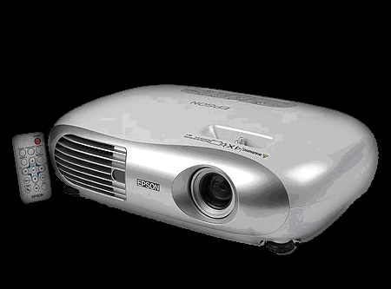
جهاز عرض البيانات Data Show

Slide 3
مهمة عارض البيانات Data Show
مهمة عارض البيانات الحاسوبي الأساسية
هي عرض البيانات الموجودة على الحاسوب على شاشة بيضاء كبيرة (display) لكافة الطلاب في غرفة ِالدراسة. فهو وإن كان بإمكانه العمل مع جهاز الفيديو
فإنه يعرض شريط الفيديو على شاشة بيضاء أي أنه يعمل كوسيط بين الجهاز والشاشة
كما أن نقاوة وضوح الصورة resolution ليست بنفس النوعية المعروضة على الشاشة التلفازية والمهمة الأساسية لهذا الجهاز هو عرض بيانات الحاسوب على شاشة بيضاء

Slide 4
طريقة توصيله بالحاسب

Slide 5
توصيله عارض البيانات هي نفس التوصيله التي تصل بين صندوق الحاسب وشاشة الحاسب
نقوم بتوصيلها بجهاز (Data Show)
كما يظهر في الصورة التالية

Slide 6
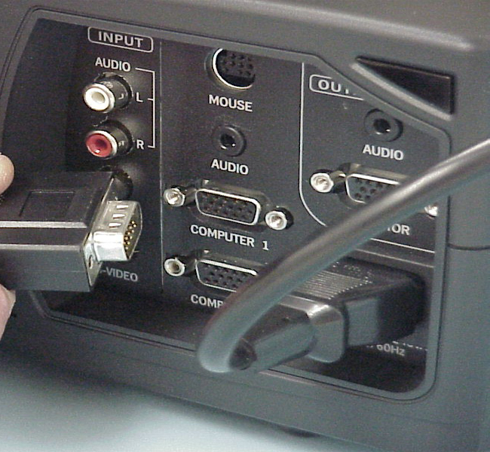

Slide 7
طرفها الآخر .. نربطه بجهاز الحاسب الآلي ..
أيضا كما يظهر في الصوره التالية

Slide 8
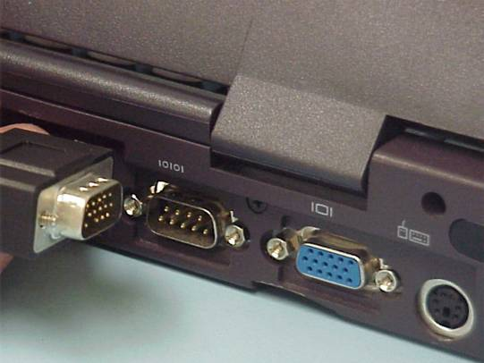

Slide 9
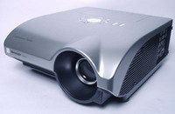
ملاحظة
يوجد خلف عارض البيانات عدة منافذ
تختلف أماكنها باختلاف نوعه
مداخل الجهاز عديدة منها:
مدخل كمبيوتر ومدخل فيديو ومدخل DVI-D
تأكدي من اختيار المدخل الصحيح
ايضا من اختيار رقم المدخل الصحيح لأنه يمكن ايصاله بأكثر من كمبيوتر في نفس الوقت
لذلك سنجد كمبيوتر 1وكمبيوتر 2
ايضا سنجد مداخل ادخال input وأخرى للإخراجoutput
يجب ان نختار الخيار المناسب ولعرض بيانات من الحاسب الى عارض البيانات سنختار الادخال input

Slide 10
بعد ربط الجهاز بالحاسب نقوم بتشغيل الجهازين ثم نذهب إلى سطح المكتب و ننقر بالزر الأيمن ونختار من القائمة المنسدلة (خصائص ) ستفتح نافذة (خصائص العرض) نختار منها (الإعدادات) ستظهر اجهزة العرض 1 و 2 نختار 2 ثم موافق
تعريف الحاسب الآلي على عارض البيانات

Slide 11
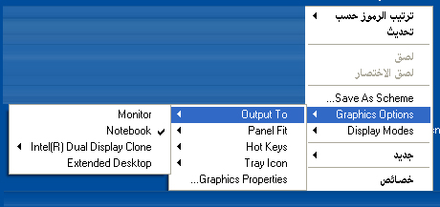
هناك طريقة اخرى ولكن قد لا تكون مدعومة من جميع الاجهزة
نذهب إلى سطح المكتب و ننقر بالزر الأيمن ونختار من القائمة المنسدلة
(خيارات الرسوم ) والتي سيتفرع منها قائمة أخرى نختار منها (إخراج )
نختار منها جهاز العرض .

Slide 12
ولتعريف جهاز (Data Show) مع المحمول(Laptop ) نقوم بالضغط على زر fn مع f8 او f5
وتختلف اجهزة الحاسب المحمول ستجدين رمز شاشة على الزر المناسب في المحمول
نقوم بالضغط عليه مع fn
نلاحظ بالضغط المتكرر اختلاف خيارات العرض
اما ان يعرض على شاشة الحاسب فقط او على شاشة عارض البيانات فقط
او على الشاشتان معا
يجب ان نضغط لمدة ثانيتين ونترك فرصة للجهاز ان يقوم بالعرض لمدة 5ثواني ثم نحاول مرة اخرى لان الضغط المتكرر
يسبب استمرار الجهاز في البحث لفترة طويلة

Slide 13
ملاحظة بعض الأجهزة الحاسوبية لا تحتاج لأي عمليات تعريف بمجرد
توصل الاسلاك سيعمل مباشرة.

Slide 14
لتعديل اللغة في عارض البيانات إلى العربية
كما نعلم فان تحويل اللغة لأي جهاز
إلى لغة نجيدها يتيح لنا المجال إلى اكتشاف خصائص الجهاز و إمكانياته الخطوة الأولى نقوم بفتح القائمة
نضغط كلمه (menu) يخرج لنا مربع حوار مثل الصوره التالية

Slide 16
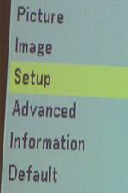
ثم نختار الاعدادات Setup
ثم Enter ثم نختار خيار اللغة language بواسطة التنقل بالأسهم في الريموت كنترول ثم Enter بعد ذلك ستظهر لنا خيارات اللغة
نختار اللغة العربية

Slide 17
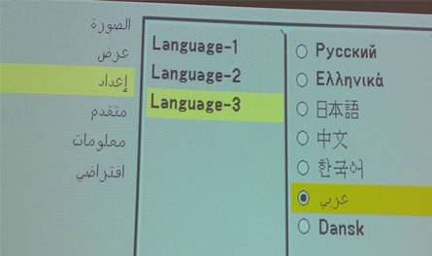
نقوم بختيار اللغة العربية ثم نضغط Enter وسوف يتحول مربع الحوار إلى اللغة العربية مما يتيح لنا تحكم أفضل في الجهاز من جميع النواحي قد لا يكون خيار اللغة العربية مدعوما في جميع الاجهزة

Slide 18
تنظيف الفلتر
كثيراً ما كانت تخرج لنا لافته تشير إلى أن الفلتر يحتاج إلى تنظيف
ولعمل ذالك هناك جزئيتين لتنظيف Data Show
الجزء الأول يدوي و الجزء الثاني آلي
الجزء اليدوي : للتنظيف اليدوي نحتاج إلى معرفه موقع شريحة
الفلتر التي تحتاج عادةً إلى غسيل أو نفخ باستخدام أداة تنشيف الشعر
موقعها : يختلف من جهاز لأخر ولكنها توجد خلف فتحات التهوية في الجهاز

Slide 19
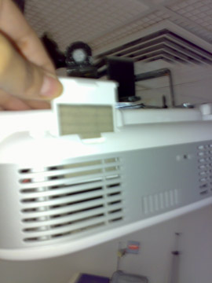
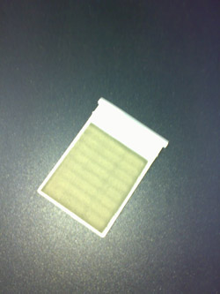
و يتم استخراجها بواسطة سحبها
من مكانها إلى الأعلى
مثل الصورة التالية :
بعد ذالك نقوم بتنظيفها ويفضل غسلها
برفق بالماء و تركها حتى تجف تماماً
ثم تعاد إلى مكانها السابق وهكذا نكون انجزنا طريقه التنظيف اليدوي

Slide 20
التنظيف الآلي :
بعد تنظيف Data Show يدوياً
يبقى تنظيفه آلياً و ذالك عن طريق فتح قائمة (menu) ثم النزول إلى خيار )افتراضي(ثم نضغط Enter نجد خيار مسح عداد استخدام الفلتر و خيار مسح عداد ساعات اللمبة وسوف نتعامل معهما بنفس الطريقة نختار خيار مسح عداد استخدام الفلتر

Slide 21
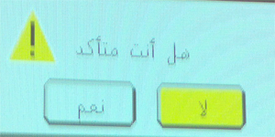
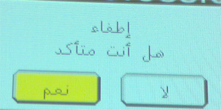
ثم نضغط Enter يخرج لنا مربع حوار تاكيد الطلب
نختار نعم
Enter وبذلك نكون انجزنا تنظيف الفلتر

Slide 22
بعد ذالك نتأكد من نجاح العملية بواسطة الكشف عن ذالك نختار من القائمة معلومات فنجد أن استخدام الفلتر قد أصبح قيمته صفر أي أن خطواتك صحيحة و نتبع نفس الخطوات في عملية مسح عداد ساعات اللمبة

Slide 23
تعليمات و إرشادات التعامل مع جهاز عرض البيانات (Data-Show )
يرجى إطفاء الجهاز بضغط زر الإغلاق ( OFF ) الموجود على الجهاز
أو بالريموت و عدم سحب سلك الكهرباء من القابس مباشرة إلى أن يبرد الجهاز .
لا تمسك الجهاز بيدين مبللتين ، وأبقيه بعيدا عن الغبار و الدخان والرطوبة والمصادر القابلة للاشتعال .
لا تعرض الجهاز لدرجات حرارة متغيرة سواء البرد الشديد أو الحرارة الشديدة .
عدم إبقاء الجهاز موصولا بالكهرباء في حالة عدم استخدامه لعدة أيام .
عدم تغطية ثقوب التهوية الموجودة على الجهاز .

Slide 24
الحرص على وضع الجهاز على سطح صلب و مستوي
و الحفاظ عليه من السقوط
لتنظيف عدسة الجهاز نستخدم محلول تنظيف العدسات أو الكحول على قطعة قماش ناعمة ويكون تنظيف العدسة من الوسط إلى الخارج مع عدم وضع المحلول مباشرة على العدسة ، وعدم استخدام محاليل كيماوية أو مناديل ورقية في التنظيف .
لا تنظري مباشرة إلى العدسة عندما يكون الجهاز في وضع التشغيل و لا تعرضي الجلد مباشرة لضوء العدسة .
احرصي على عدم تعليق الجهاز بالسقف إلا بوجود الفني المختص .

Slide 25
في حالة عدم ثبات الصورة نضغط زر Auto Image
أو زر Image Sync إن وجد ، في حال عدم وجوده
نعدّل وضوح شاشة الكمبيوتر ( Resolution ) لتكون متوافقة
مع وضوح شاشة جهاز العرض .
في حالة عدم ظهور الصورة نهائيا :
* نتأكد من توصيل الكهرباء بملاحظة ضوء التشغيل الأخضر .
* نتأكد من أن اللمبة الموجودة في حالة firing .
* نتأكد من الكيبل الموصول بجهاز الكمبيوتر .

Slide 26
اشكركم على متابعتكم
وأرجو ان اكون قد قدمت لكم مافيه الفائدة للجميع
عمل / فرسان العبسي
بريد ألكتروني : furssan@hotmail.com

